Slide 1
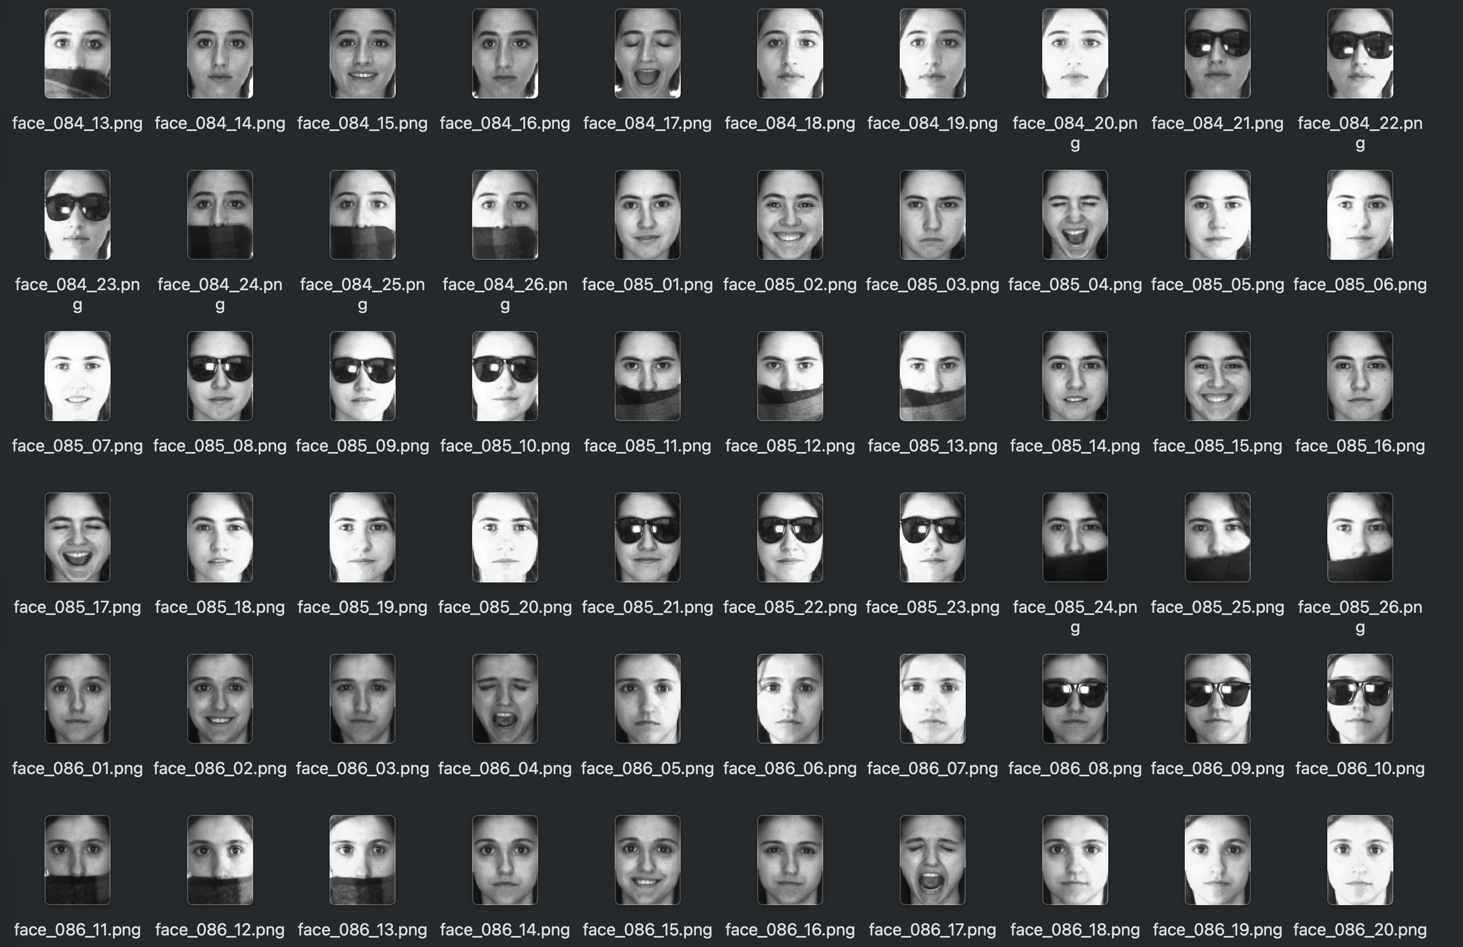
TAREA 02:
Reconocimiento Facial de 100 personas
Base de Datos AR:
100 personas (50 hombres y 50 mujeres).
Cada persona con 26 fotos faciales
https://drive.google.com/file/d/16Zs_DQljQ6Lmtt3HCgsuD1mgABmB0gPU/view?usp=sharing
face_nnn_xx.png > nnn: 001, 002, … 100
> xx: 01, 02, … 26

Slide 2
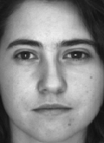
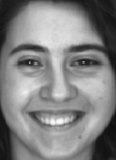
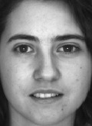
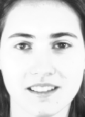
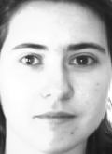
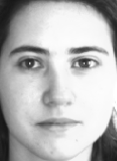
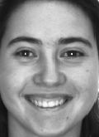
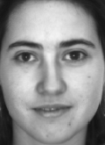
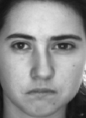
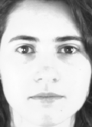
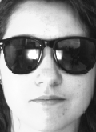
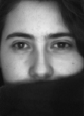
TRAINING: xx = 01, 02, 03, 05, 06, 07, 14, 15, 16
TESTING: xx = 20, 23, 24
Reportar accuracy independientes y en conjunto, es decir accuracy para las fotos 20, para las fotos 23, y para las fotos 24, y a la vez el promedio de estas 3.
Es el mismo algoritmo de reconocimiento facial para las fotos 20, 23 y 24. Se recomienda que se haga un detector automático simple de lentes oscuros y de bufandas y que esa información se use para bloquear aquellas zonas de la cara que no proporcionen información para no incluirlas en el momento de hacer el reconocimiento.

Slide 3
RESTRICCIONES
Para extracción de características se puede usar sólo la librería Balu3
Se debe implementar estrategias de selección (al menos Clean y SFS) y de transformación (al menos PCA)
EL CLASIFICADOR NO DEBE RECIBIR MÁS DE 250 CARACTERÍSTICAS
El único clasificador que se puede usar es el KNN (no hay restricción con el número de vecinos)
Se puede usar librerías de procesamiento de imágenes
No está permitido usar deep learning en ninguna de las etapas

